Slide 1

“
”
进化计算
Evolutionary computation
蒋卓航 计算机学院
1

Slide 2
CONTENTS
编码
交叉
变异
结果
1
2
3
4
将变量进行二进制编码
这里采取了两种交叉的方法进行对比
随机选择部分的基因进行变异
将生成的子代进行解码，并得出最好的个体
2

Slide 3

“
”
01
PART
Variable binary random coding
变量二进制随机编码化
3

Slide 4
变量二进制随机编码化
def decode(list, beginNum, endNum): sum = 0 rate = 1 for i in range(0, geneLength): sum += list[i]* rate rate *= 2 # print(rate) ans = (sum / rate) * (endNum- beginNum) + beginNum return ans
def getrand(): list = [] for i in range(0, geneLength): list.append(random.randint(0, 1)) return list
初始化时将变量进行随机的二进制生成
对list进行解码，令其分布在范围之内
4

Slide 5

解码的具体方法
def decode(list, beginNum, endNum): sum = 0 rate = 1 for i in range(0, geneLength): sum += list[i]* rate rate *= 2 # print(rate) ans = (sum / rate) * (endNum- beginNum) + beginNum return ans
1
将二进制转化为具体的十进制的值
2
将实际的值除以2^n的值并乘以最大值减最小值的范围
3
将最终的值加上最小值即可得出随机相应的值
DECODE
5

Slide 6
“
”
02
PART
Select the corresponding variable for crossover
选择相应变量进行交叉
6

Slide 7
精英与平民
EC SELECT MODEL
将结果分为两部分
平民
精英
进行选择与交叉
直接进入下一个阶段
7

Slide 8

精英、平民与失败者
ECL SELECT MODEL
将结果分为两部分
平民
失败者
精英
进行选择与交叉
被抛弃
直接进入下一个阶段
8

Slide 9

选择相应变量进行交叉
选择方法1：
对所有平民进行随机选择
list11 = list1[rankListBestN[random.randint(bestNum,geneNum-1)][0]] list12 = list1[rankListBestN[random.randint(bestNum,geneNum-1)][0]]
def getRandNum(list, begin): numList = [] sum = 0.0 for i in range(begin, len(list)): sum += list[i][3] # print(sum) i = begin while (i < len(list)): tt = (int)(0.0001/(1.0*list[i][3]/sum)) for j in range(0,tt): numList.append(i) i+=1 # print(numList) n = len(numList)-1 return numList[random.randint(0,n)]
选择方法2：
对所有平民以所得值的比例进行轮盘赌选择
9

Slide 10
对所选择的基因进行交叉
方法1
方法2
方法3
选择固定节点（此处选择了中点）进行交叉，将AB的基因进行截断，最终得到交叉结果
将方法1的方法进行修改，随机选择节点进行交换，并随机决定A和B的基因的前后
判断若A和B在该点的值相同时则基因变为该值，若不相同时，则基因为随机二者其中之一
10

Slide 11
对所选择的基因进行交叉
方法1
方法2
方法3
def crossover3(list1, list2): crossoverlist2 = [] spot = len(list1)/2 head = random.randint(0,1) for i in range(0, spot): if(head == 0): crossoverlist2.append(list1[i]) else: crossoverlist2.append(list2[i]) for i in range(spot, len(list1)): if(head == 0): crossoverlist2.append(list2[i]) else: crossoverlist2.append(list1[i]) return crossoverlist2
def crossover2(list1, list2): crossoverlist2 = [] spot = random.randint(0,len((list1))-1) head = random.randint(0,1) for i in range(0, spot): if(head == 0): crossoverlist2.append(list1[i]) else: crossoverlist2.append(list2[i]) for i in range(spot, len(list1)): if(head == 0): crossoverlist2.append(list2[i]) else: crossoverlist2.append(list1[i]) return crossoverlist2
def crossover(list1, list2): crossoverlist = [] for i in range(0, geneLength): if list1[i] == list2[i]: crossoverlist.append(list1[i]) else: crossoverlist.append(random.randint(0,1)) return crossoverlist
11

Slide 12
“
”
03
PART
Mutate the generated variables
对生成的变量进行变异
12

Slide 13
对生成的变量进行变异
def change(list): changedlist = list for i in range(0,changeTime): changePos = random.randint(0, geneLength-1) changedlist[changePos] = 1-changedlist[changePos] return changedlist
对生成的变量随机进行变异
13

Slide 14
“
”
04
PART
Comparison of results
结果对比
14

Slide 15
参数介绍
# 循环次数 tryTimes = 30 # 基因个数（个体个数） geneNum = 1000 # 基因长度（1000位） geneLength = 200 # 变异的基因个数 changeTime = 10 # 比率 精英与平民的个体 rate = [0.2, 0.8] # 比率 精英与平民与失败者的个体 rate2 = [0.2, 0.6, 0.2] # 函数一的x的范围 range1 = [-5.12, 5.12] # 函数二的x的范围 range2 = [-2.048, 2.048]
15

Slide 16
结果对比
采用dejong2函数进行测试
EC模型+随机选择+交叉方法1
平均值：0.00585173915946219
ECL模型+随机选择+交叉方法1
平均值：0.0012087853386665611
标准差：0.0021848246931964964
标准差：0.0015605429143485197
EC模型+随机选择+交叉方法2
平均值：0.0021719976845587124
ECL模型+随机选择+交叉方法2
平均值：0.0008223199351229373
标准差：0.0028595569009255673
标准差：0.0009097224938130884
EC模型+随机选择+交叉方法3
平均值： 0.0025322746124123237
ECL模型+随机选择+交叉方法3
平均值：0.0013428367510639
标准差：0.0026646090914916863
标准差：0.0011842000254417852
EC模型+轮盘赌选择+交叉方法1
平均值：0.0029806675301102523
ECL模型+轮盘赌选择+交叉方法1
平均值：0.0035841024017660927
标准差：0.002937799519607804
标准差：0.004148537157269124
EC模型+轮盘赌选择+交叉方法2
平均值：0.002702837691889992
ECL模型+轮盘赌选择+交叉方法2
平均值：0.002895960625635523
标准差：0.002189708754041459
标准差：0.003560967647206186
EC模型+轮盘赌选择+交叉方法3
平均值：0.0033394496883719688
ECL模型+轮盘赌选择+交叉方法3
平均值：0.002029353504822535
标准差：0.005377559075990611
标准差：0.001876407471541672
选择的方法与交叉的方法对于结果的影响不大，而EC模型和ECL模型对结果影响巨大
16

Slide 17
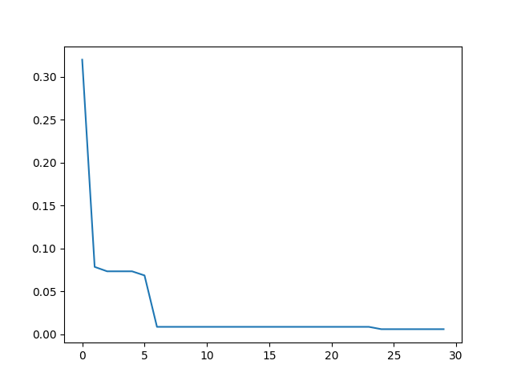
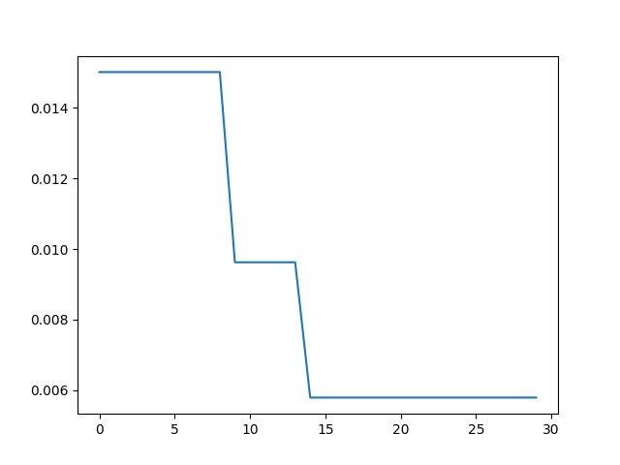
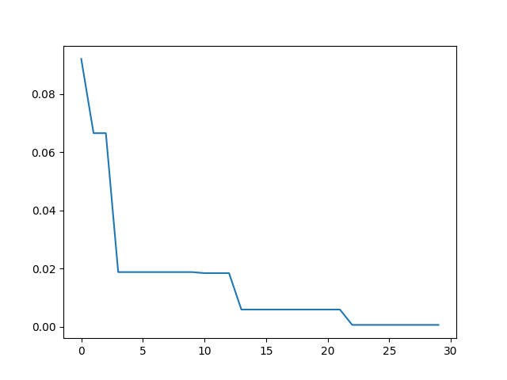
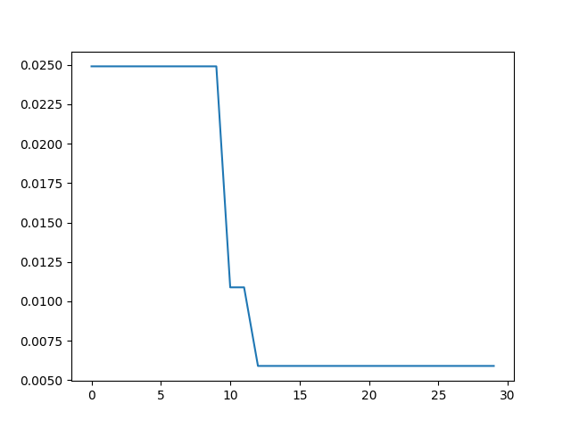
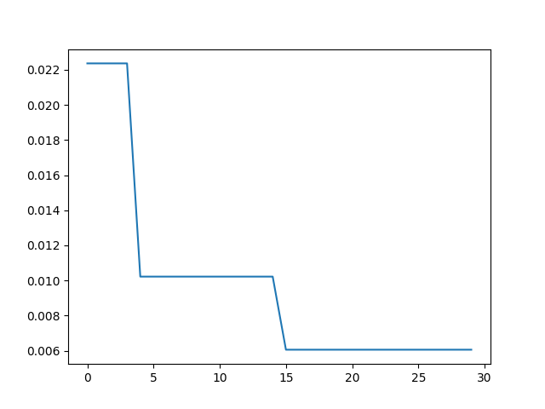
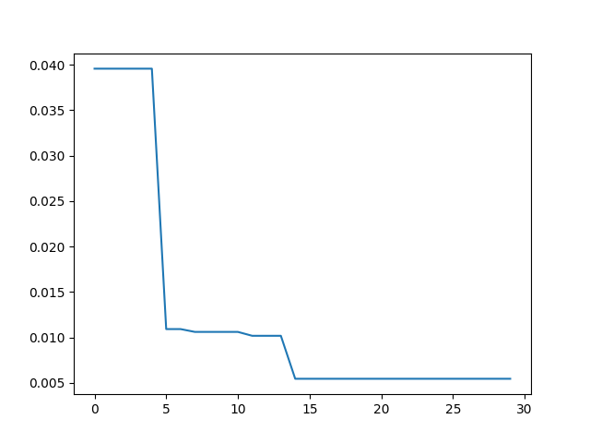
任何一次运行的数据画出进化过程
EC模型+随机选择+交叉方法1
EC模型+随机选择+交叉方法2
EC模型+随机选择+交叉方法3
EC模型+轮盘赌选择+交叉方法1
EC模型+轮盘赌选择+交叉方法2
EC模型+轮盘赌选择+交叉方法3
17

Slide 18
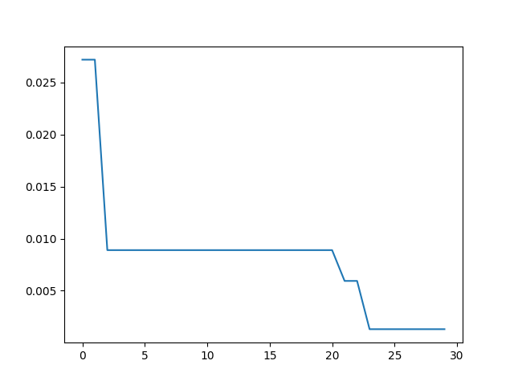
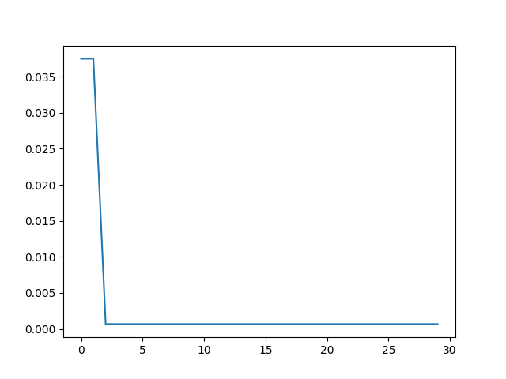
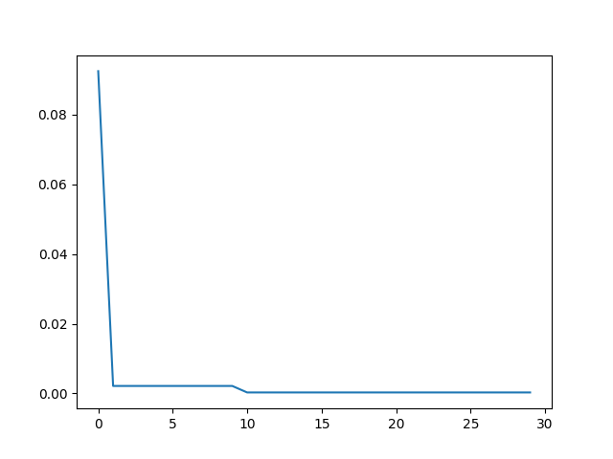
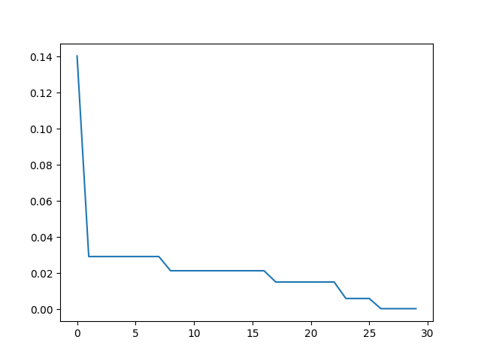
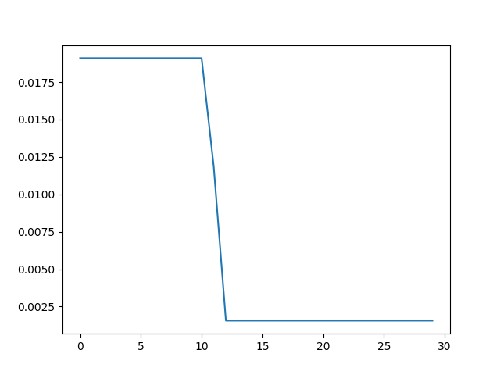
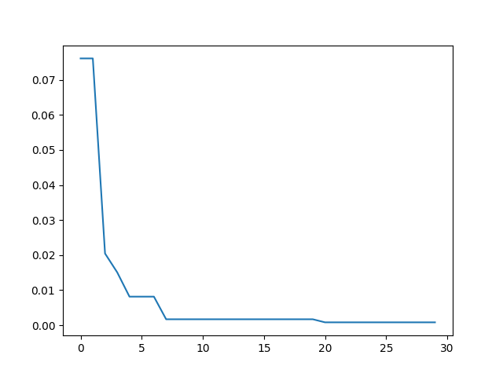
任何一次运行的数据画出进化过程
ECL模型+随机选择+交叉方法1
ECL模型+随机选择+交叉方法2
ECL模型+随机选择+交叉方法3
ECL模型+轮盘赌选择+交叉方法1
ECL模型+轮盘赌选择+交叉方法2
ECL模型+轮盘赌选择+交叉方法3
18

Slide 19
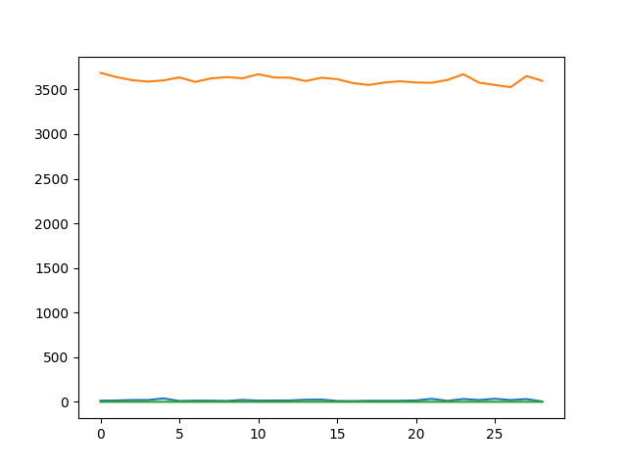
同一代在不同运行中的平均值、最大值和最小值
ECL模型+随机选择+交叉方法1
最大值
平均值
最小值
19

Slide 20
“
”
THANKS
20

